Slide 1
Report lab 3
LUCA GANDOLFI
MAT: 304217

Slide 2
esercitazione
Esercizio 1
Eseguire xor.arff con MultilayerPerceptron
Esercizio 1B
Osservare come funziona il network con 3 dataset con diversi campionamenti della stessa funzione
Esercizio 2
Eseguire su pattern binari, utilizzare l’opzione di generazione automatica del network
Osservare la struttura del network
Aggiungere un hidden layer con 2 unità
Comparare i risultati con 1, 2 o 3 hidden layer

Slide 3
Esercizio 1
Eseguire xor.arff con MultilayerPerceptron
Osservare la struttura del network
Aggiungere un hidden layer con 2 unità

Slide 4
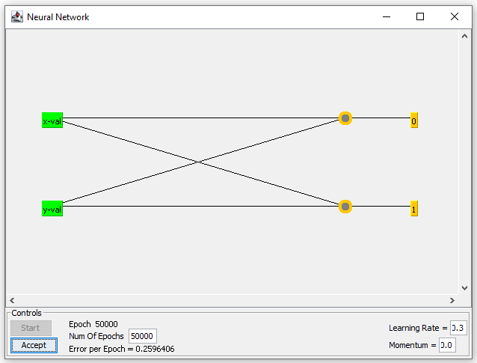
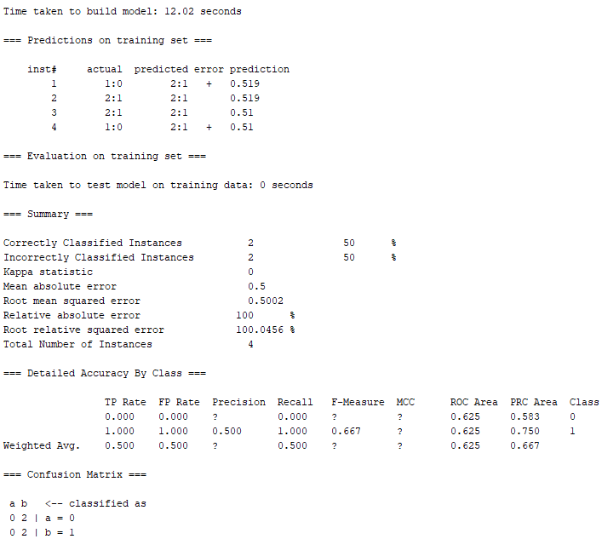
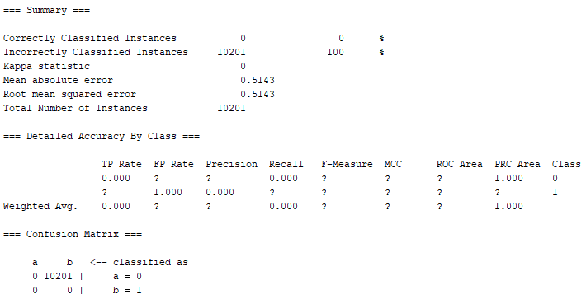
Es.1

Slide 5
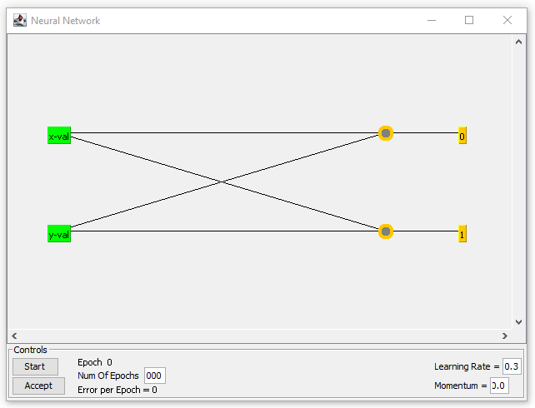
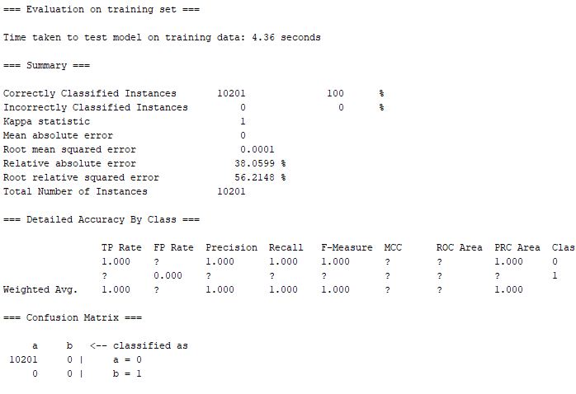
Es.1
Esempio senza un hidden layer di neuroni, tutti i valori sono classificati come ‘0’
La rete non ha imparato nulla e si limita a fornire ‘0’ come risultato

Slide 6
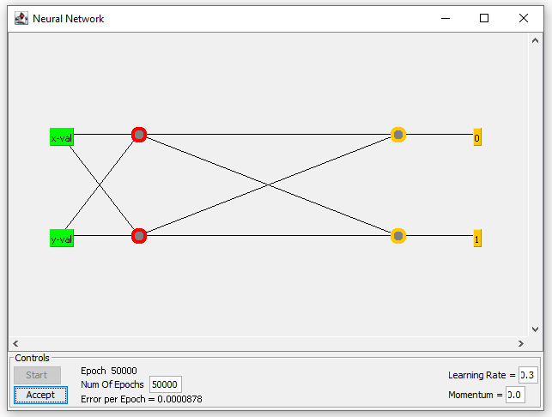
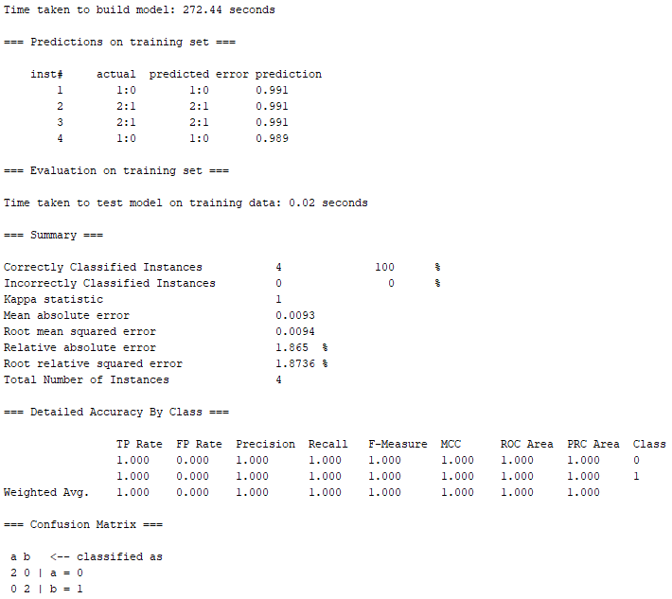
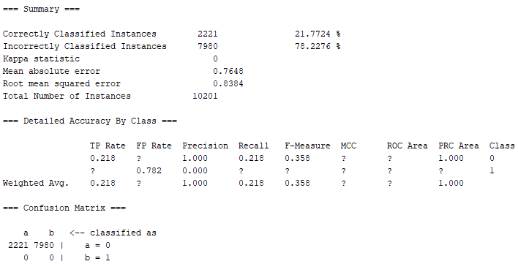
Es.1
Esempio con un hidden layer di neuroni
La rete discerne tra ‘0’ e ‘1’ nel training test ma classifica correttamente solo il 21.77% del test set

Slide 7
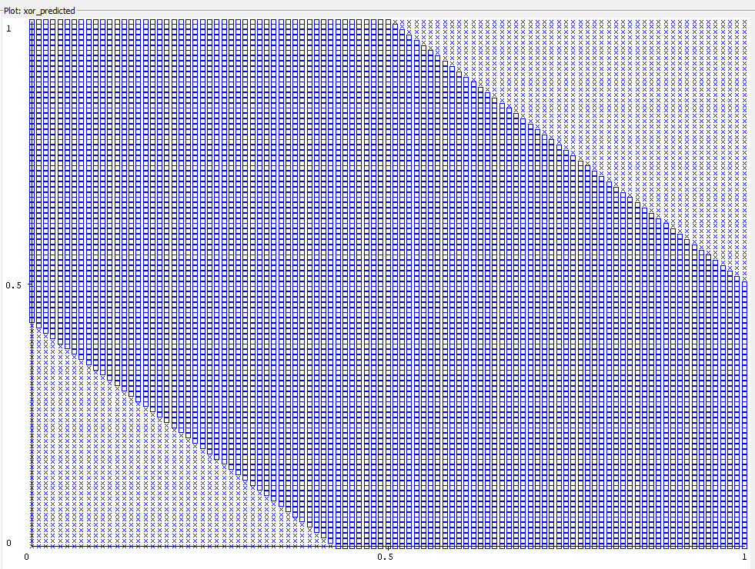
es.1
Quadrato è classificazione errata
Croce è classificazione corretta
Esempio con 1 hidden layer
Nell’esempio con 0 hidden layer sarebbero tutte errate
Il sistema approssima con l’area minore o maggiore di due rette rispettivamente indicate in rosso nella figura

Slide 8
Esercizio 1B
Osservare come funziona il network con 3 dataset con diversi campionamenti della stessa funzione

Slide 9
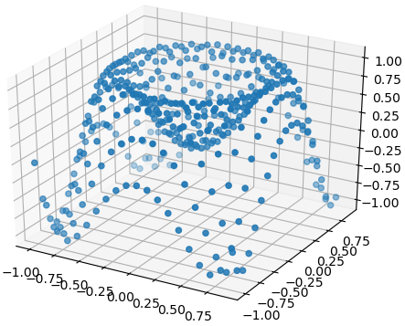
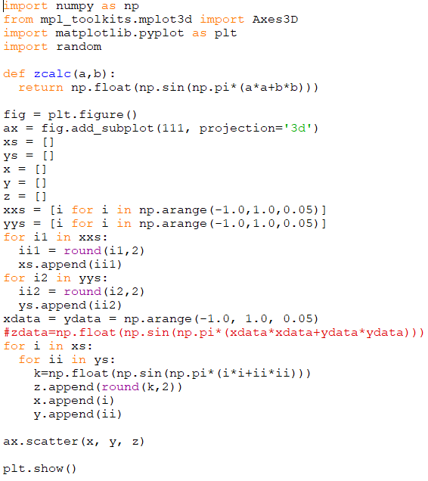
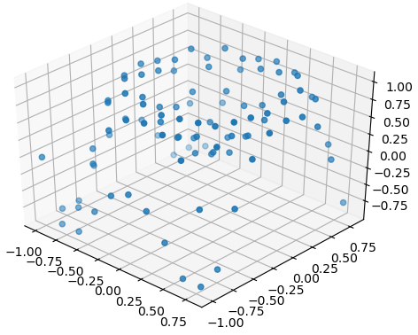
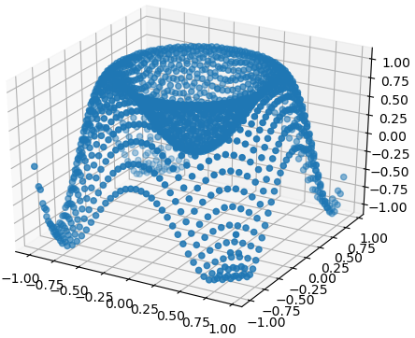
Es.1b
Codice python per la visualizzazione in 3D
del modello con libreria maplotlib
Sampling step: 0.1
Sampling step: 0.2
Sampling step:0.05

Slide 10
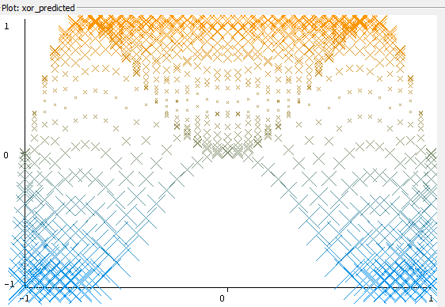
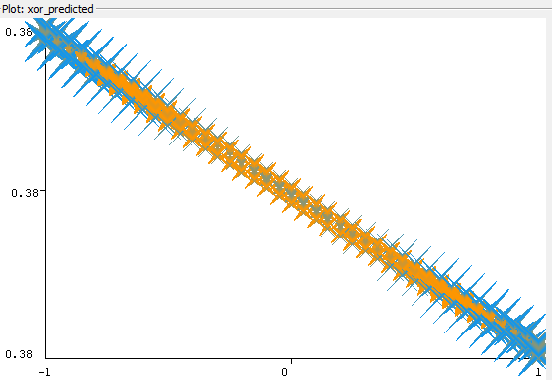
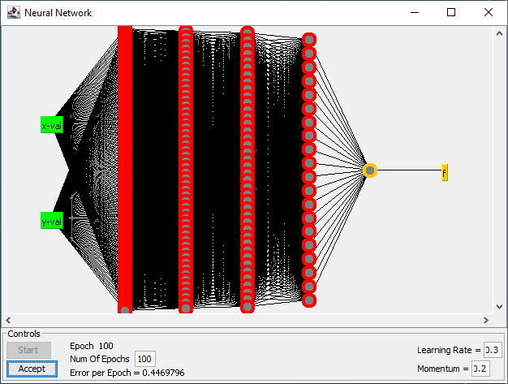
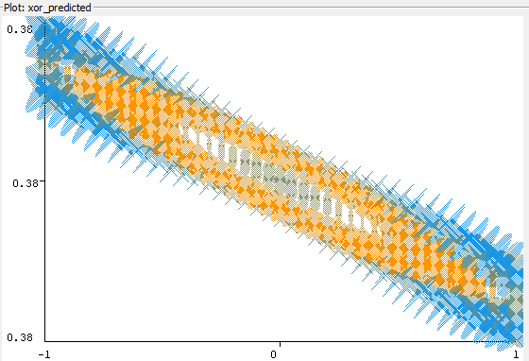
Es.1b
Modello del sistema (vista dal lato)
Predizione automatica con 2 layer, 1 neurone per layer
Predizione con 4 layer: rispettivamente 100, 50, 40 e 20 neuroni
Rete con 4 layer e un layer di output

Slide 11
Es.1b
In conclusione il MLP non riesce ad approssimare la funzione ma con più layer e più neuroni ci restituisce una forma di poco più simile a quella desiderata
Piccole variazioni del learning rate non hanno ripercussioni sull’output mentre un learning rate troppo alto fornisce risultati molto sbagliati.
Il numero di epoch serve per migliorare il modello ma solo durante le prime decine di epoch, poi il miglioramento è trascurabile

Slide 12
Esercizio 2
Eseguire su pattern binari, utilizzare l’opzione di generazione automatica del network
Comparare i risultati con 1, 2 o 3 hidden layer

Slide 13
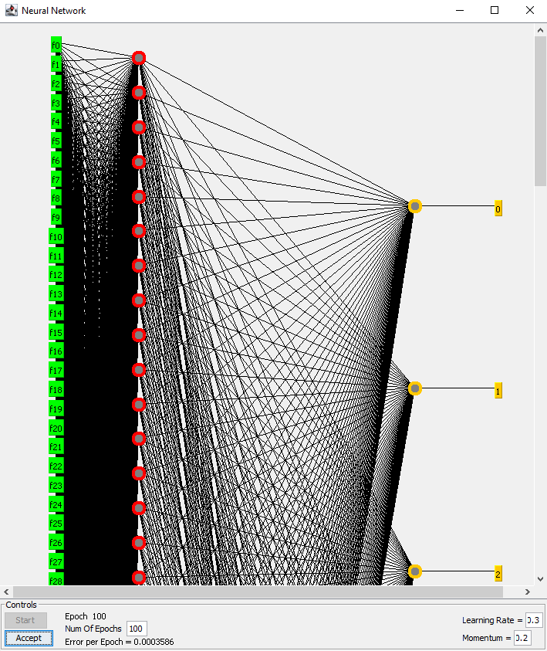
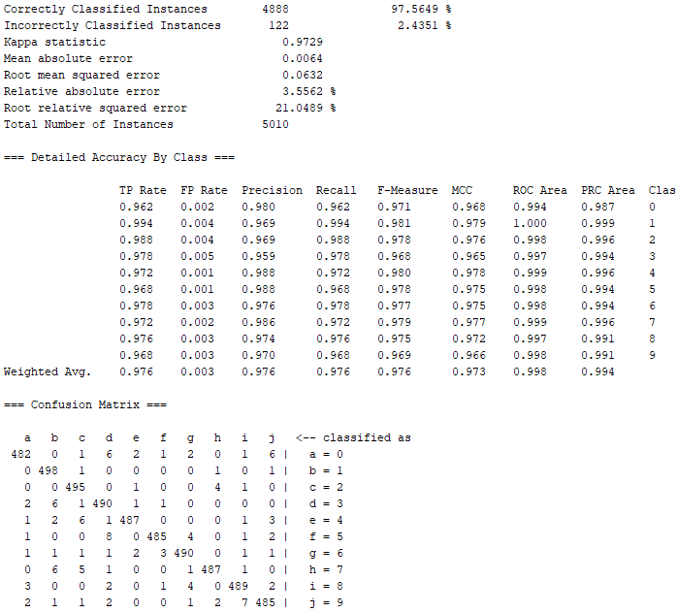
Es.2

Slide 14
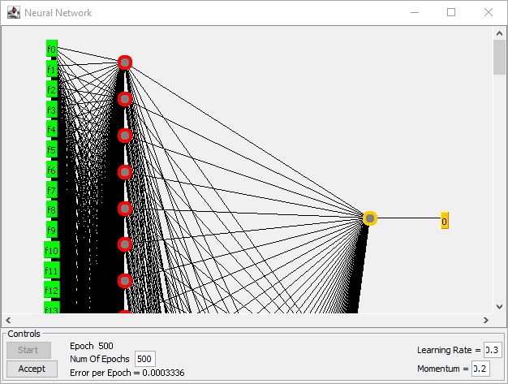
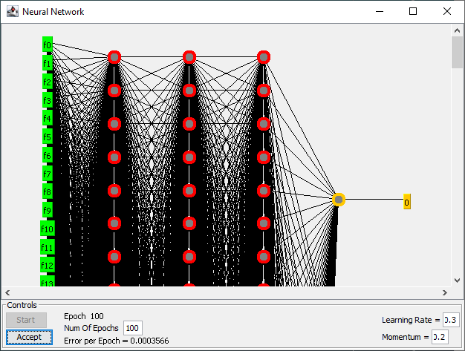
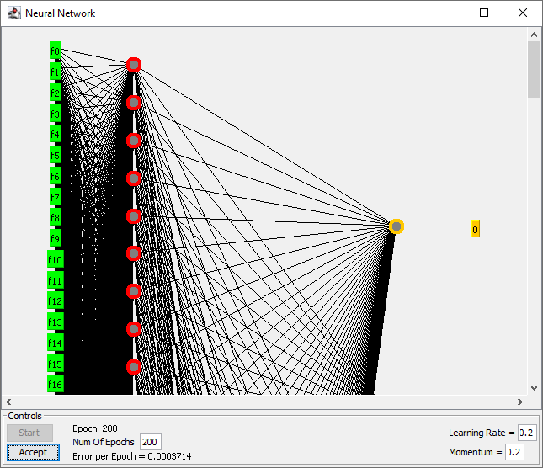


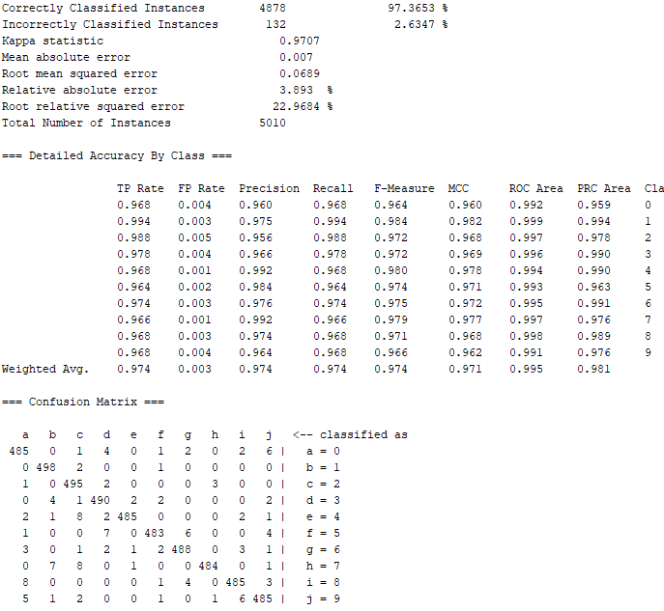
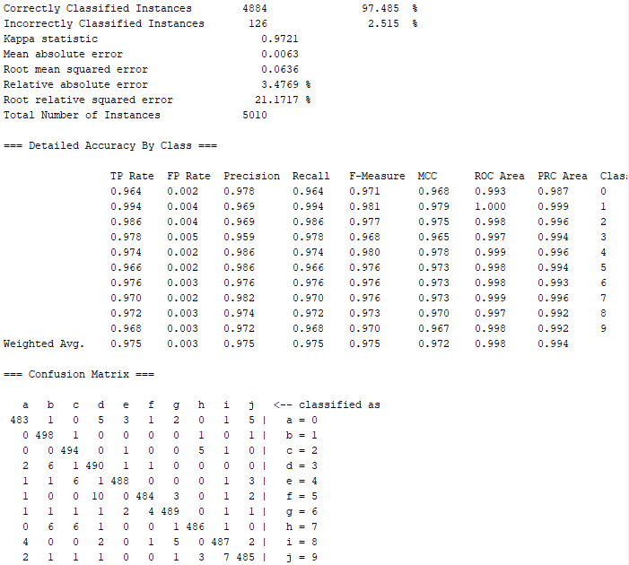


Slide 15
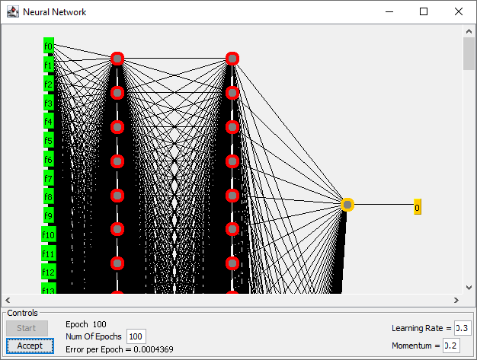
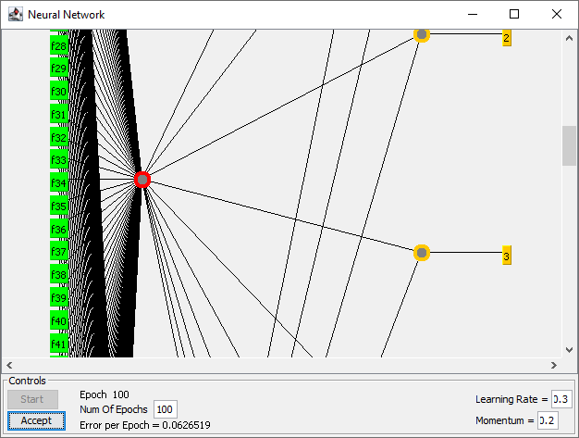
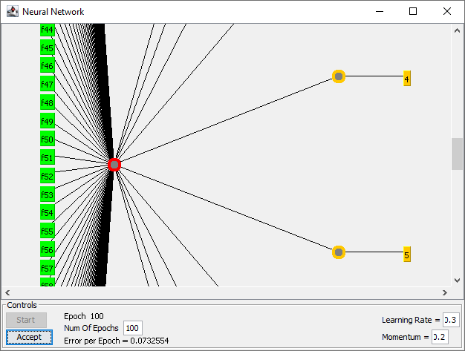
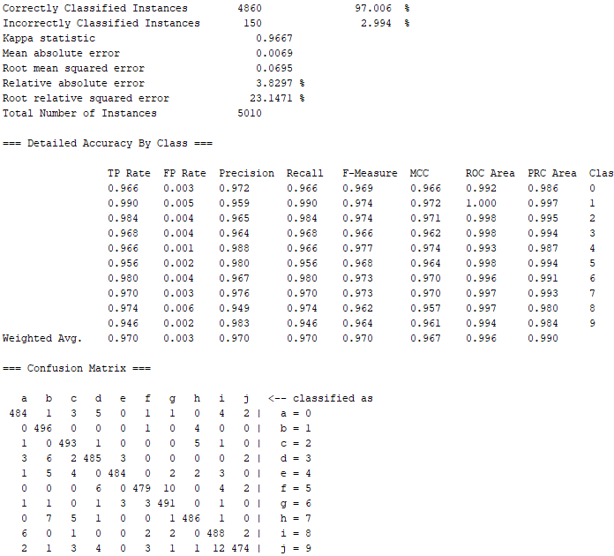
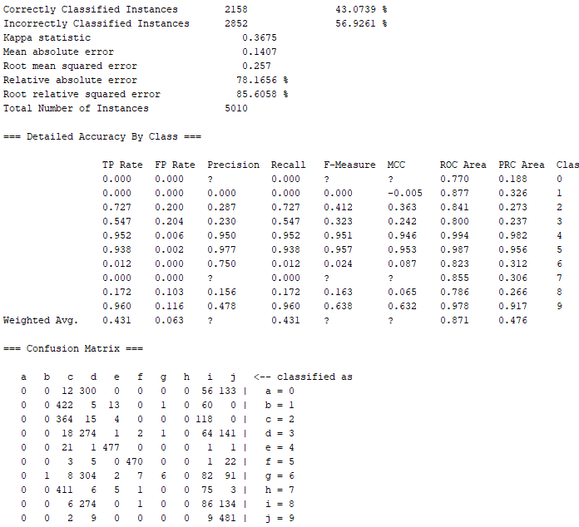
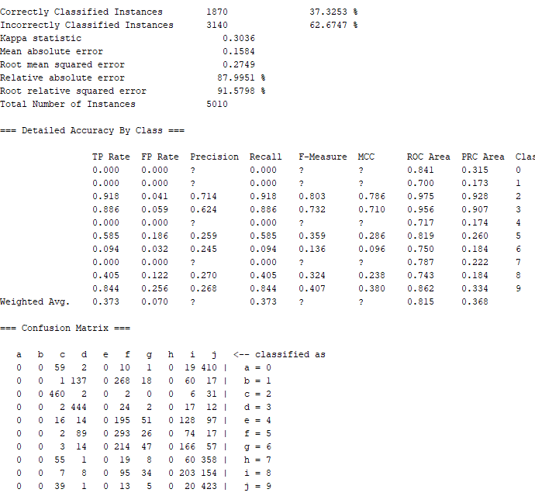

Slide 16
Es.2
Dopo diverse prove con vari reti neurali, la configurazione migliore è quella con 1 layer con a=53 neuroni
La accuracy è 97.36%
La confusion matrix è diagonale e solo 132 instanze su 5000 sono state classificate erroreaneamente

Slide 17



Parametro a : 1 hidden layer con 58 nodi, con peso totale di 6784
Parametro : 2 hidden layer con peso totale di 6784 1°layer=52 nodi, 2°layer=20 nodi
Parametro : 3 hidden layer con peso totale di 6784 1°layer=40 nodi, 2°layer=20 nodi, 3° layer = 20 nodi
In conclusione, cambiando il numero di layer ma tenendo costanti i nodi, non vi sono cambiamenti per quanto riguarda l’accuracy dell’algoritmo.

